Slide 1
學校管理模組
教育局
系統及資訊管理組

Slide 2
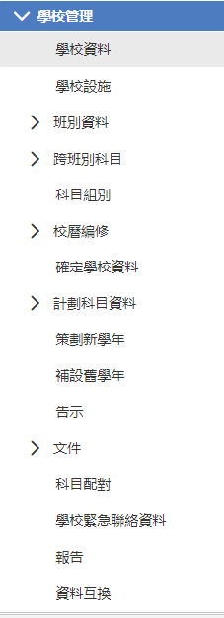
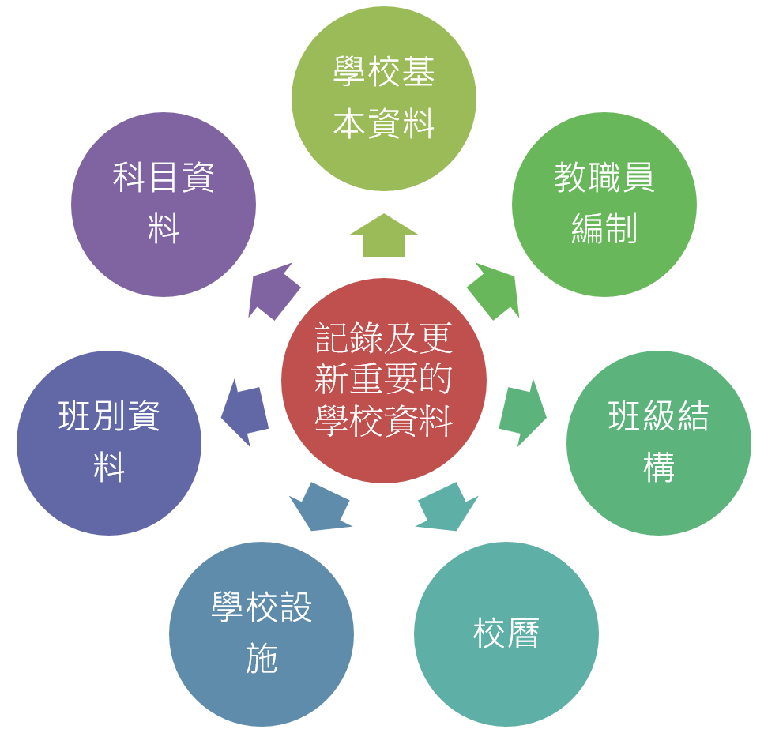
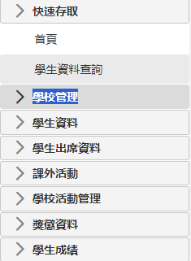
學校管理模組

Slide 3
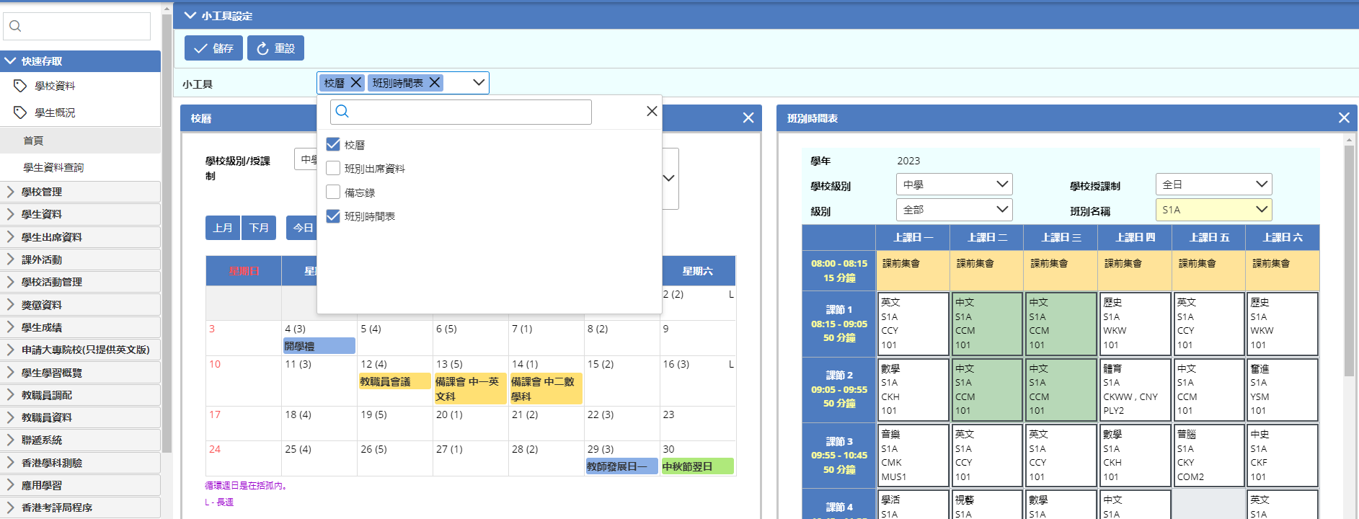
新功能 (一) – 校曆小工具 及 班別時間表小工具

Slide 4
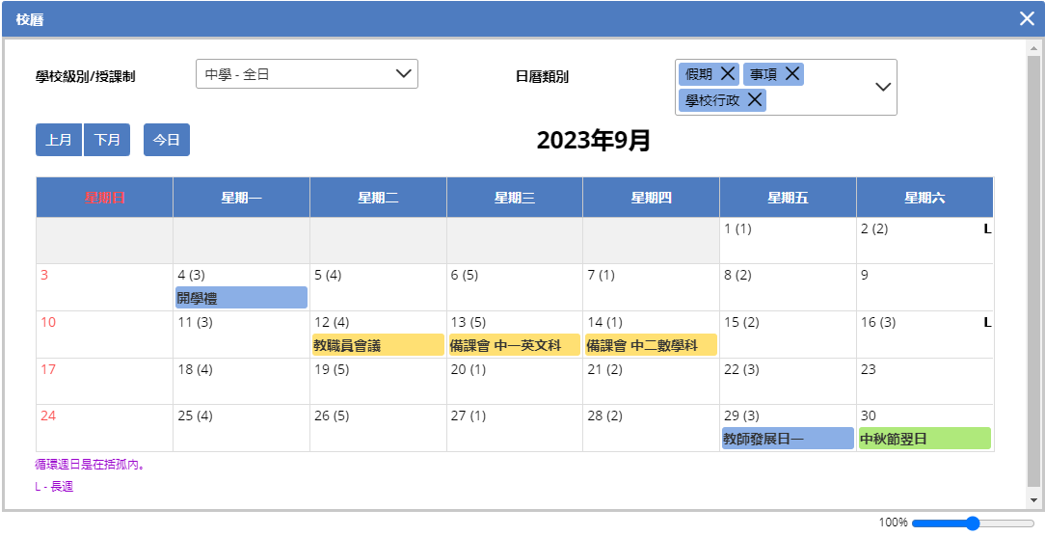

新功能 (一) – 校曆小工具

Slide 5
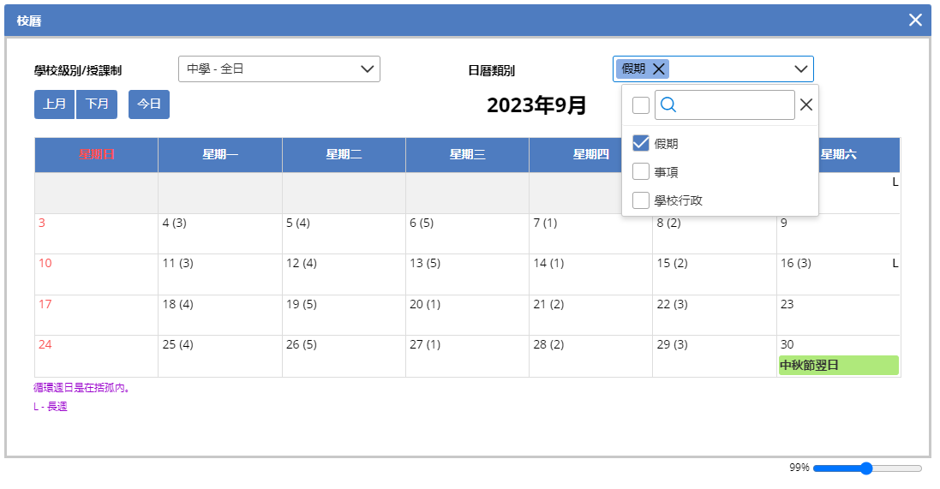
新功能 (一) – 校曆小工具

Slide 6
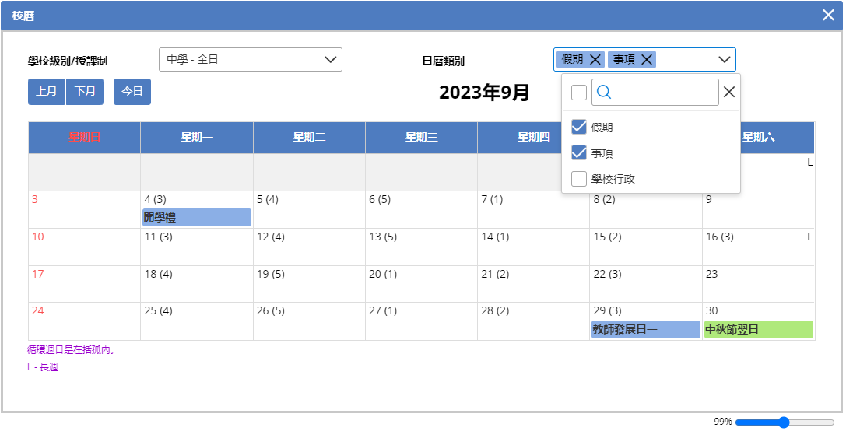
新功能 (一) – 校曆小工具

Slide 7
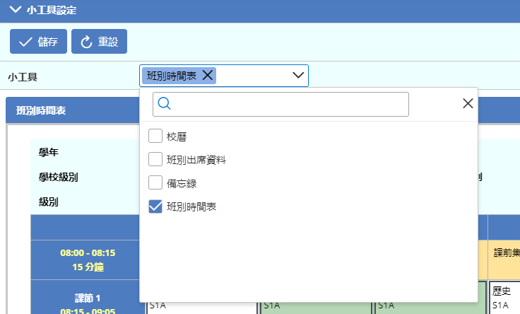
新功能 (一) – 班別時間表小工具

Slide 8
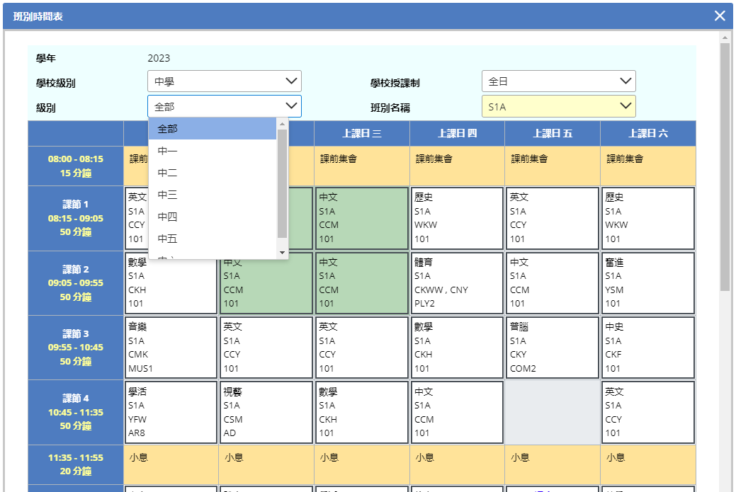
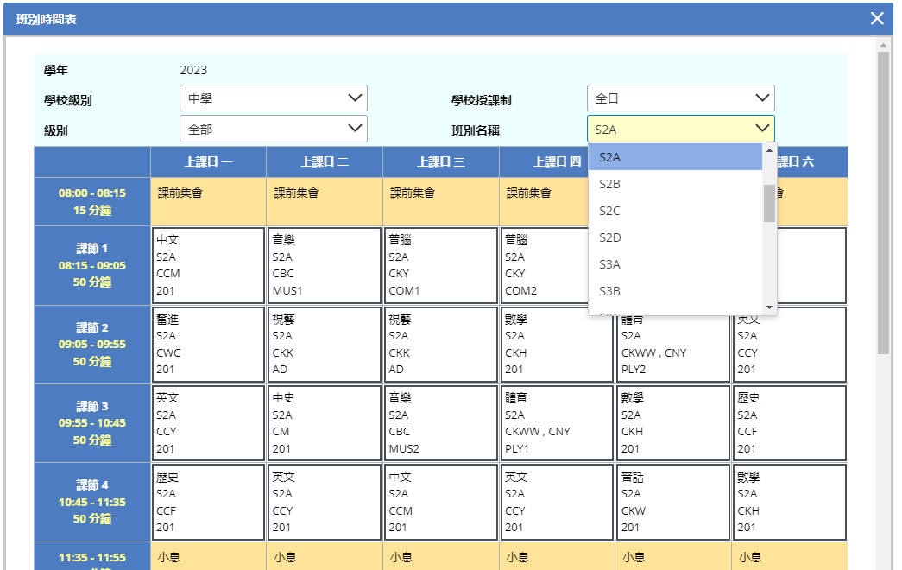
新功能 (一) – 班別時間表小工具

Slide 9
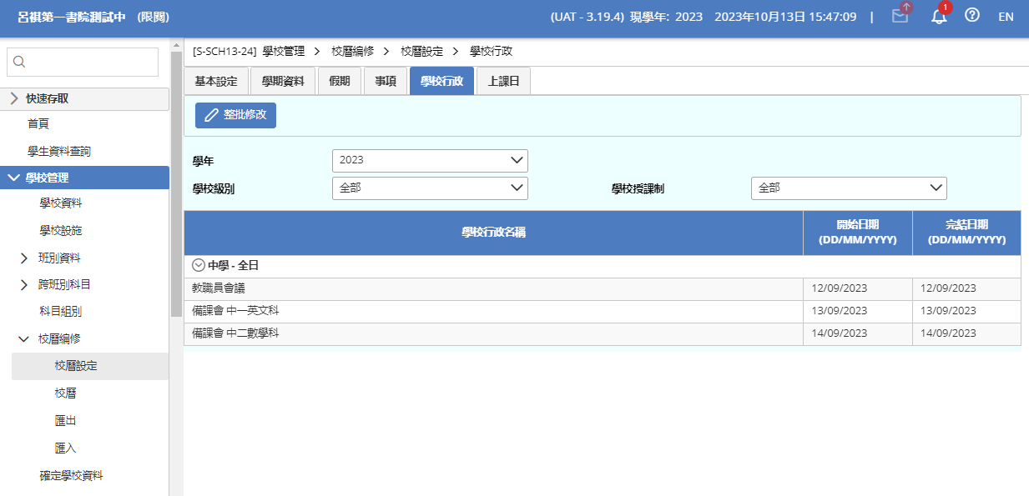
新功能 (二) - 學校行政行事曆

Slide 10
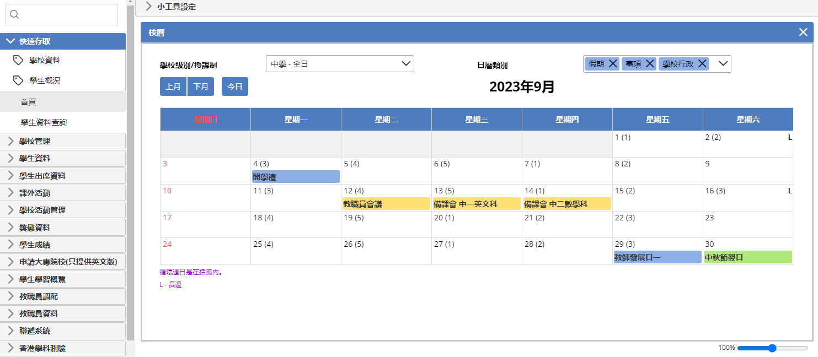
新功能 (二) - 學校行政行事曆

Slide 11
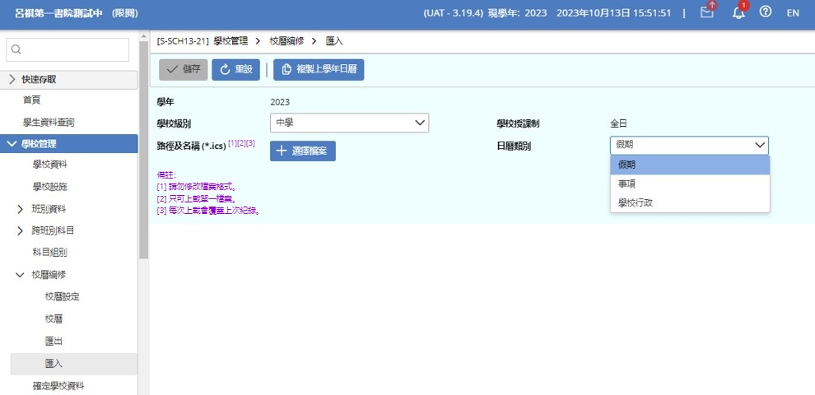
新功能 (三) - 匯入 ICS 檔

Slide 12
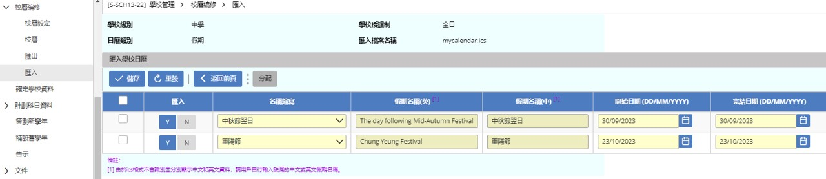
新功能 (三) - 匯入 ICS 檔

Slide 13
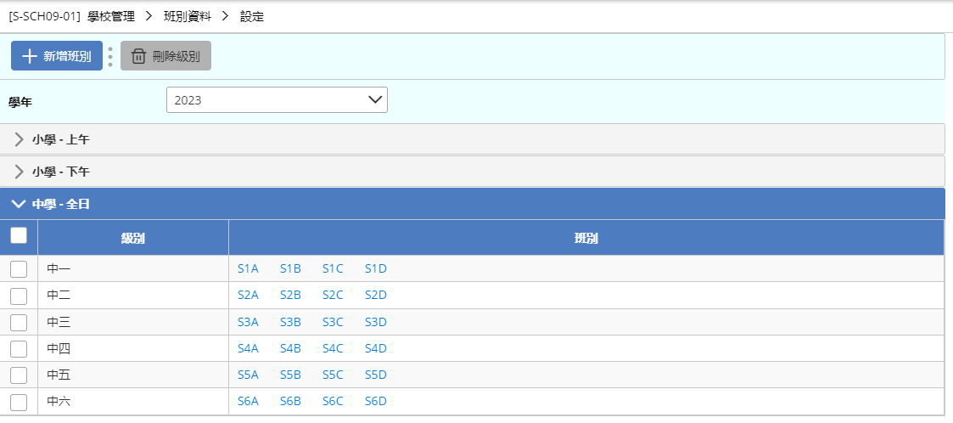
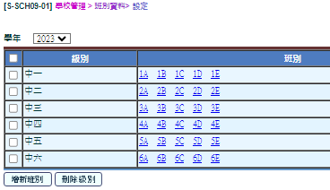
優化介面 (一)
舊介面 | 新介面

Slide 14
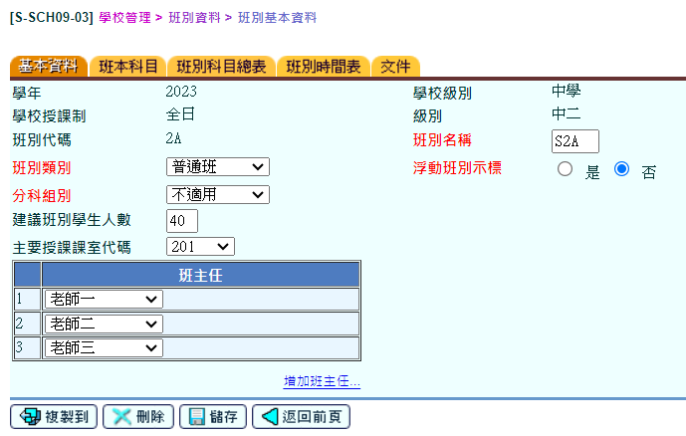
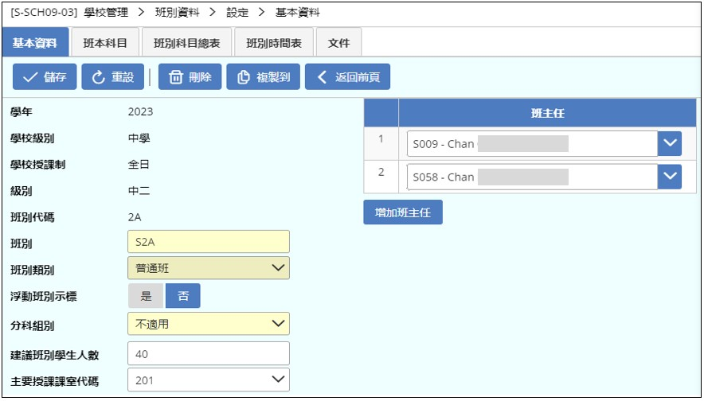
優化介面 (一)
舊介面 | 新介面

Slide 15
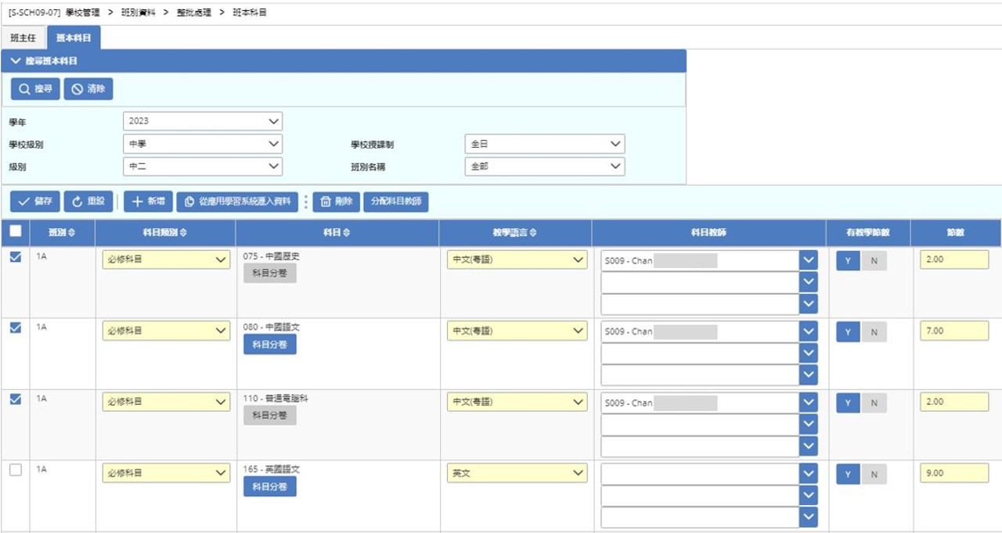
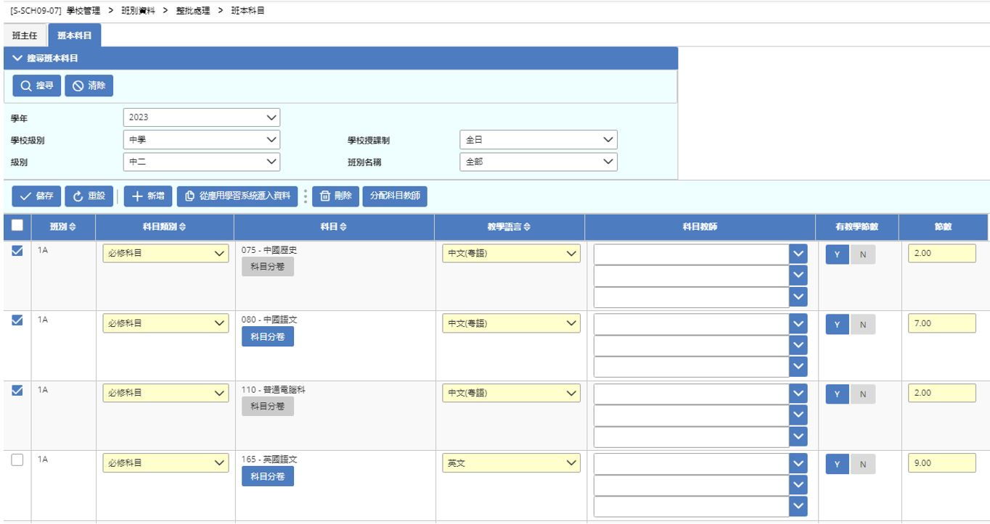
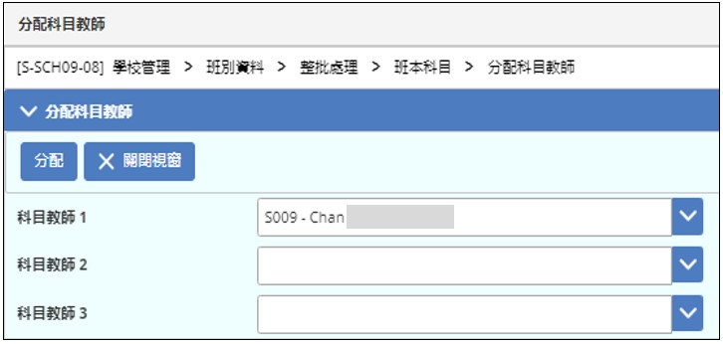
優化介面 (二)

Slide 16
完

